Slide 1
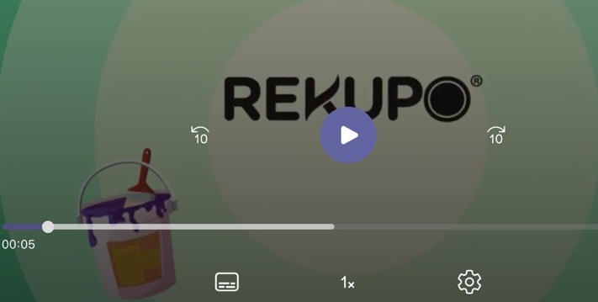
Lien vers l’espace dédié
Best case OPS digital
ECO DDS ACCROIT SA NOTORIÉTÉ ET CRÉE DU TRAFIC EN MAGASINS AVEC 366
ECO DDS souhaitant recruter de nouveaux clients, 366 a proposé un dispositif à double objectif de branding et drive to store.
11%
+
De visites incrémentale (mesurée par Okube)
Espace dédié pour promouvoir les engagements de ECO DDS.
+100K visites générées via une médiatisation display et native.
Près de 8M impressions diffusées en géolocalisant à 1km des magasins partenaires.
+334K vidéos vues à 100% pour l’amplification sur les sites de PQR.

